Slide 1


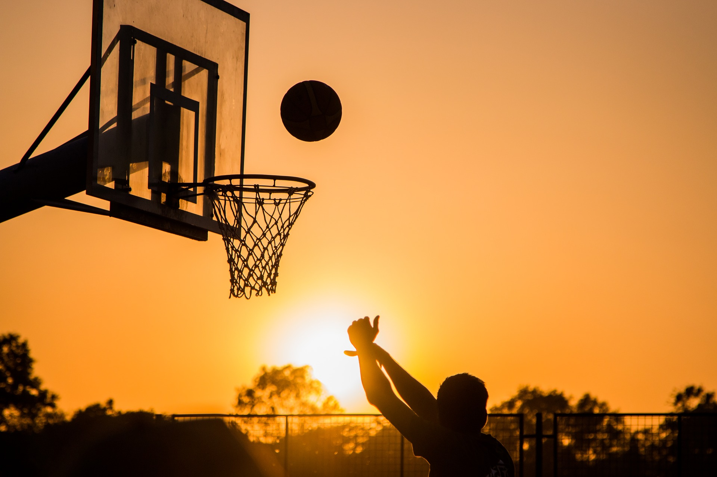
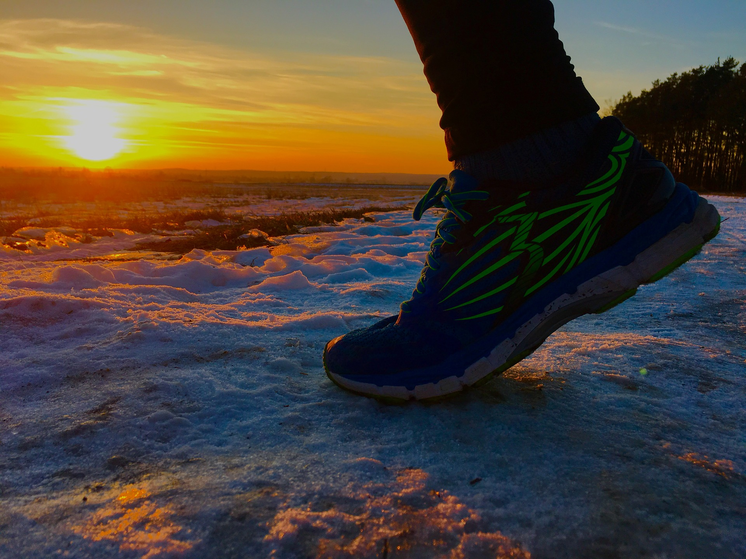
Sportetiek in alle
fisiese aktiwiteite
Grondwetlike Regte & Verantwoordelikhede
Kwartaal 4: Week 1 – 3
Les 3

Slide 2
Sport is 'n baie belangrike deel van die menslike kultuur

Slide 3
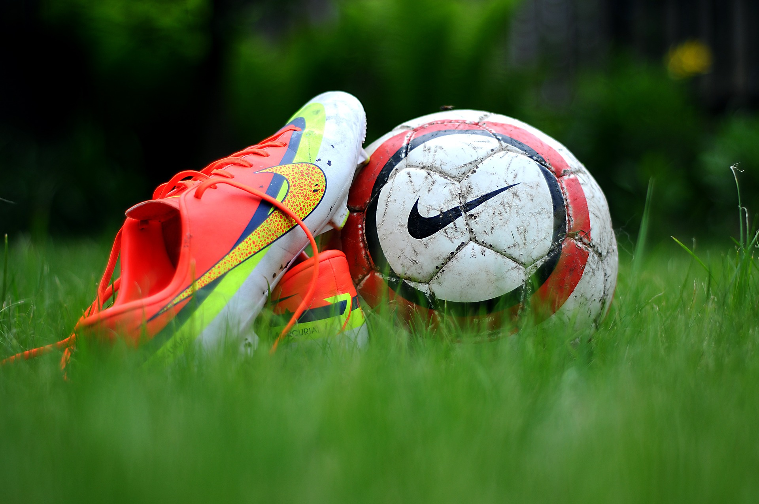

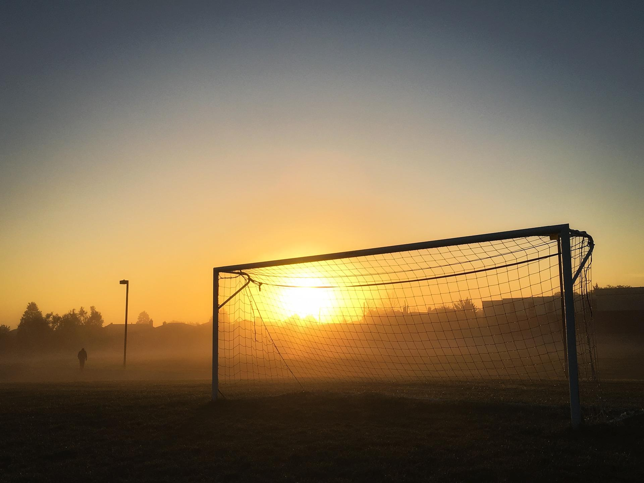
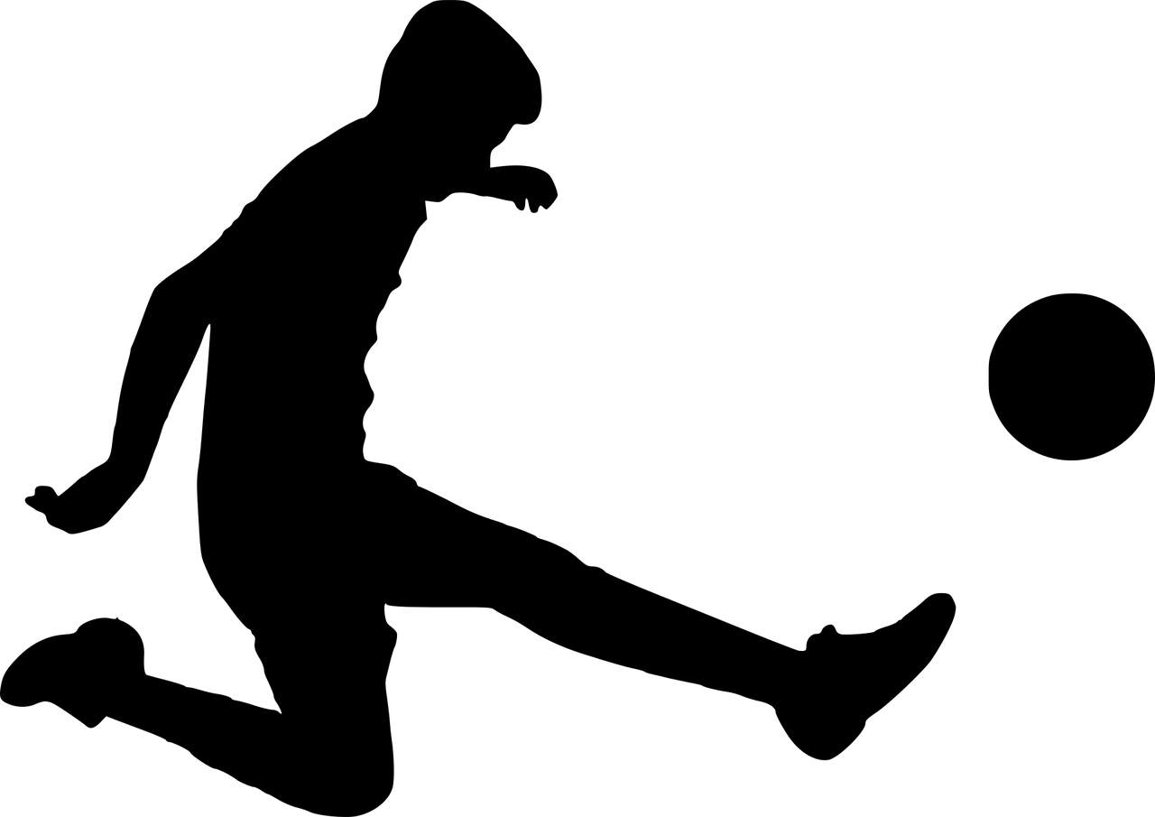
Om die rol van etiek in sport en kompetisie te verstaan, is dit belangrik om 'n onderskeid tussen spelmanskap (gamesmanship) en sportmanskap te tref.

Slide 4

Gamesmanship / Spelmanskap is om te prober wen deur slinkse spelmetodes of taktiek te gebruik. Atlete en afrigters verbuig die reëls sonder om dit te oortree om sodoende 'n mededingende voordeel bo 'n teenstander te kry. Hulle gee minder aandag aan die veiligheid en welsyn van die kompetisie.

Slide 5
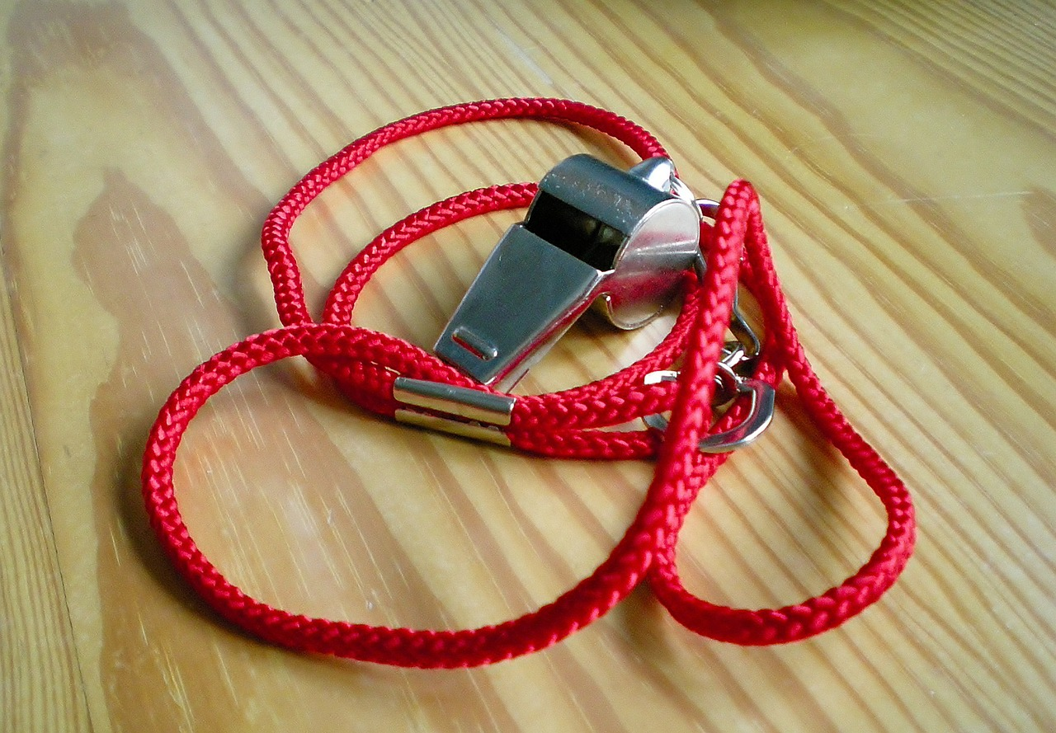
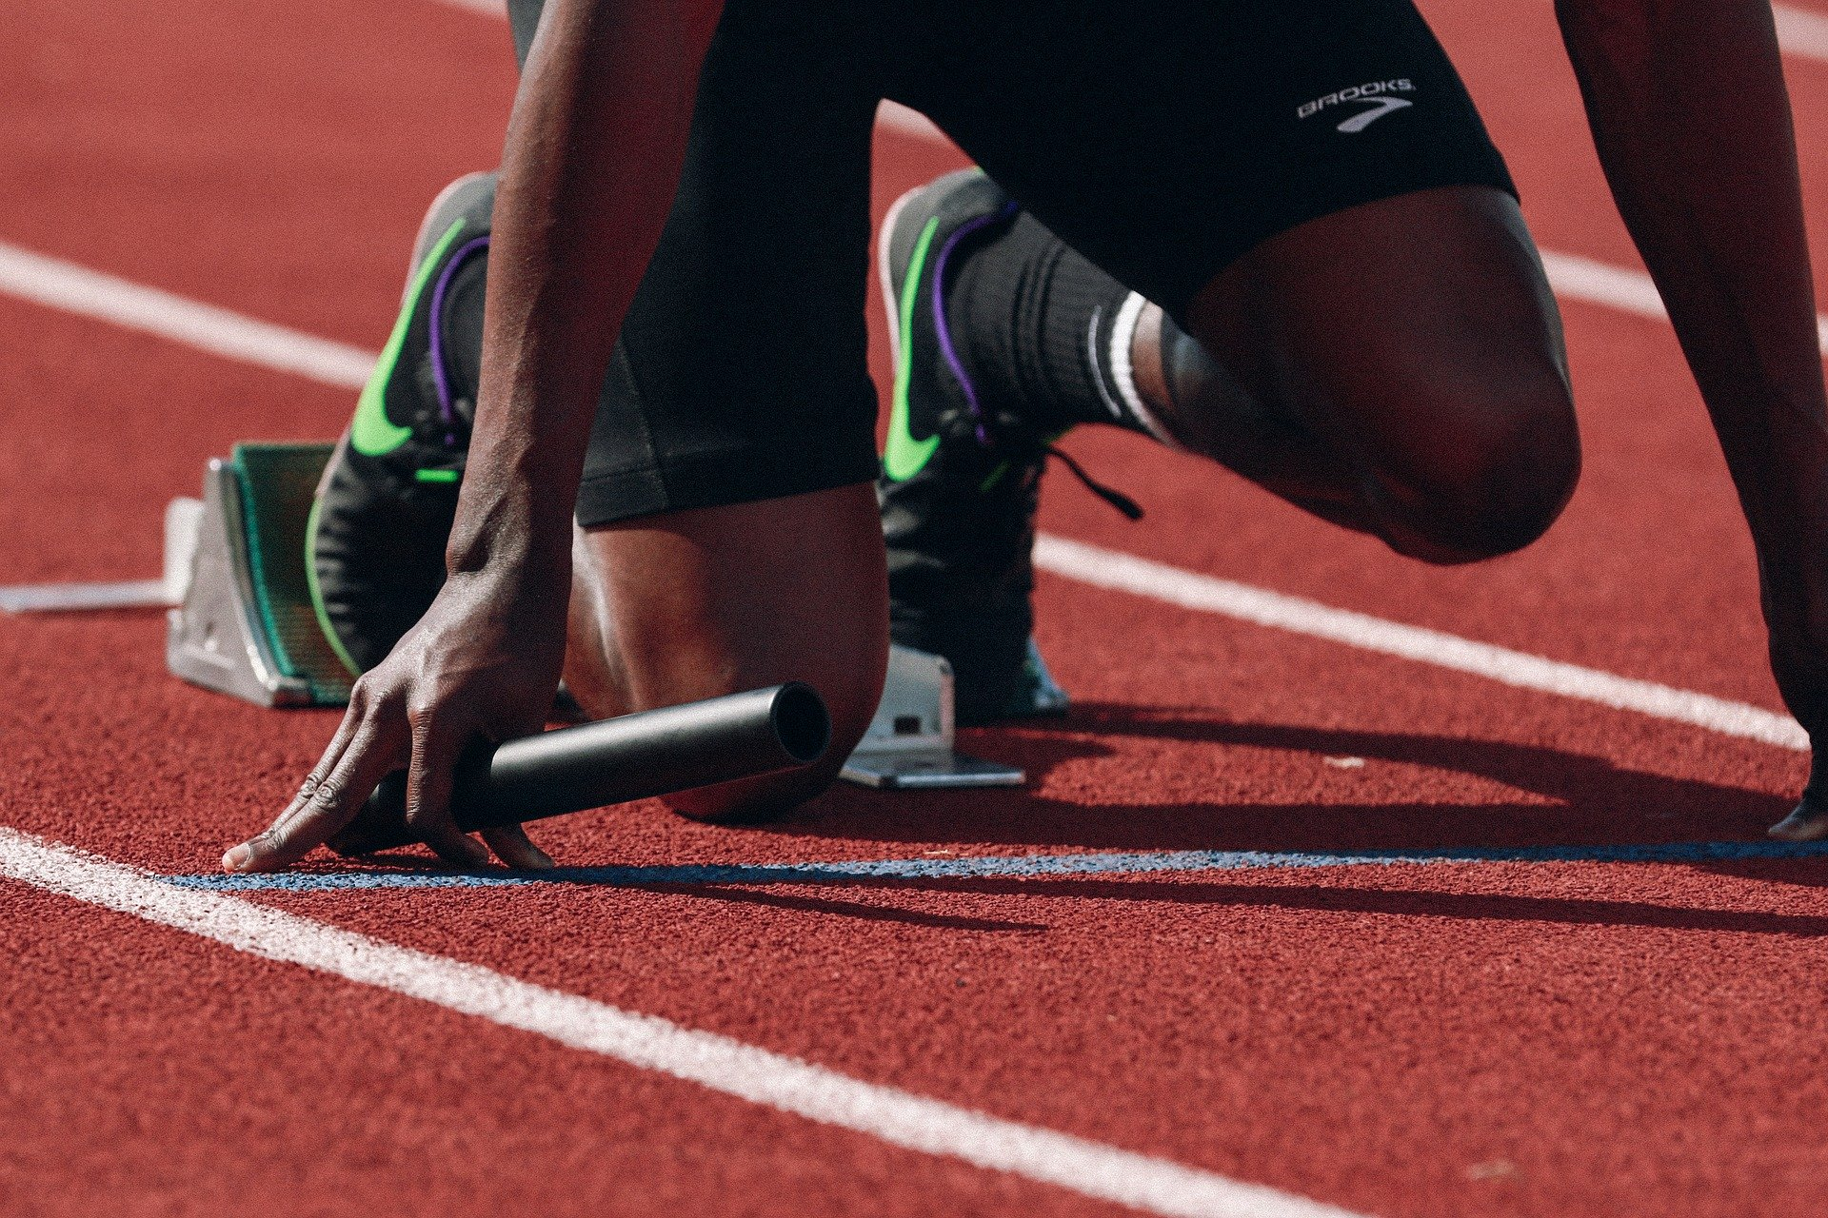
Elemente en voorbeelde van gamesmanship

Slide 6
Sportmanskap verwys na eerlike spel, die nakoming v.d. reëls, regverdige behandeling van en respekvolle optrede teenoor teenstanders. Dit dra by tot 'n gemeenskap van respek en vertroue tussen sportmededingers asool die algemene samelewing.

Slide 7
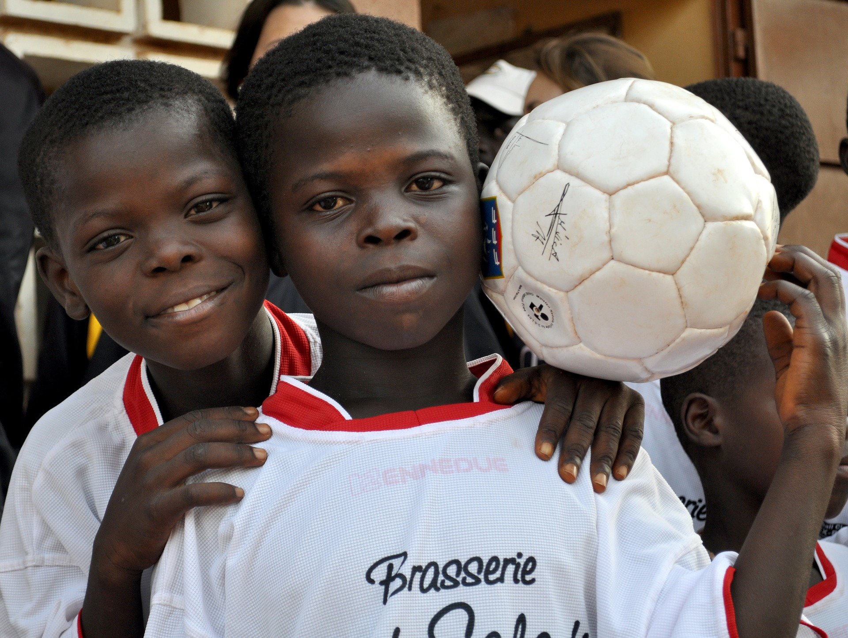
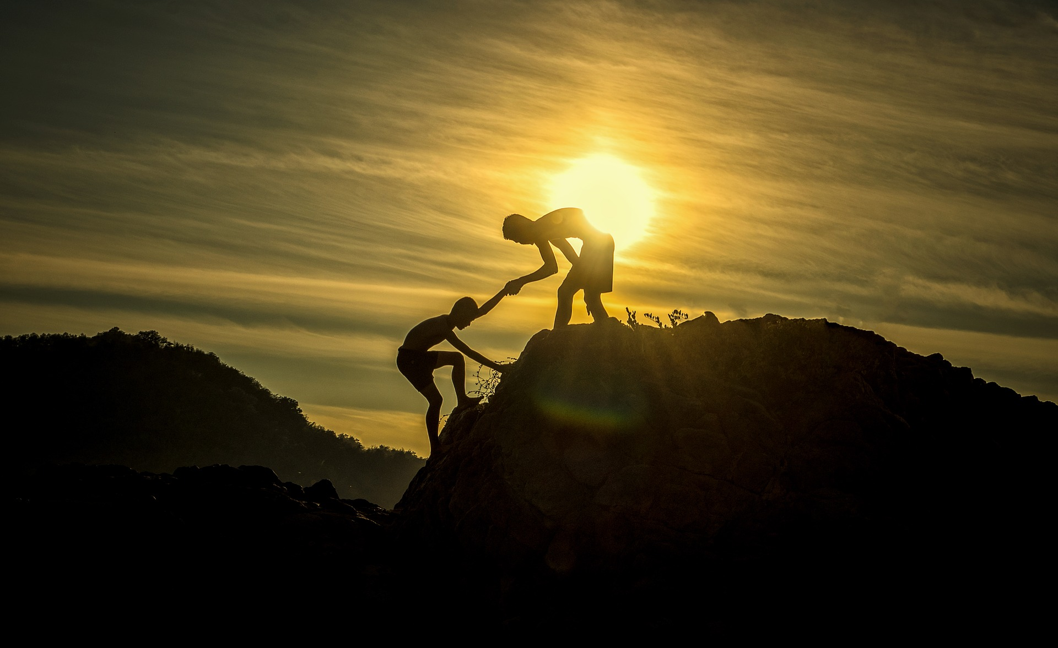
Elemente en voorbeelde van sportmanskap
Kyk: https://edpuzzle.com/assignments/64fe41c4ae4ace403e935615/watch (3 min 15 sek)

Slide 8
Is dit beter om met gamesmanship / spelmanskap of sportmanskap te toon?

Slide 9
Die manier waarop ons as individue aan sport deelneem, kan ons persoonlike morele en etiese gedrag buite die spel beïnvloed.
Spanne moet speel en meeding met:
ETIEK en INTEGRITEIT

Slide 10
Maar wat beteken dit om eties te wees en integriteit te hê?

Slide 11
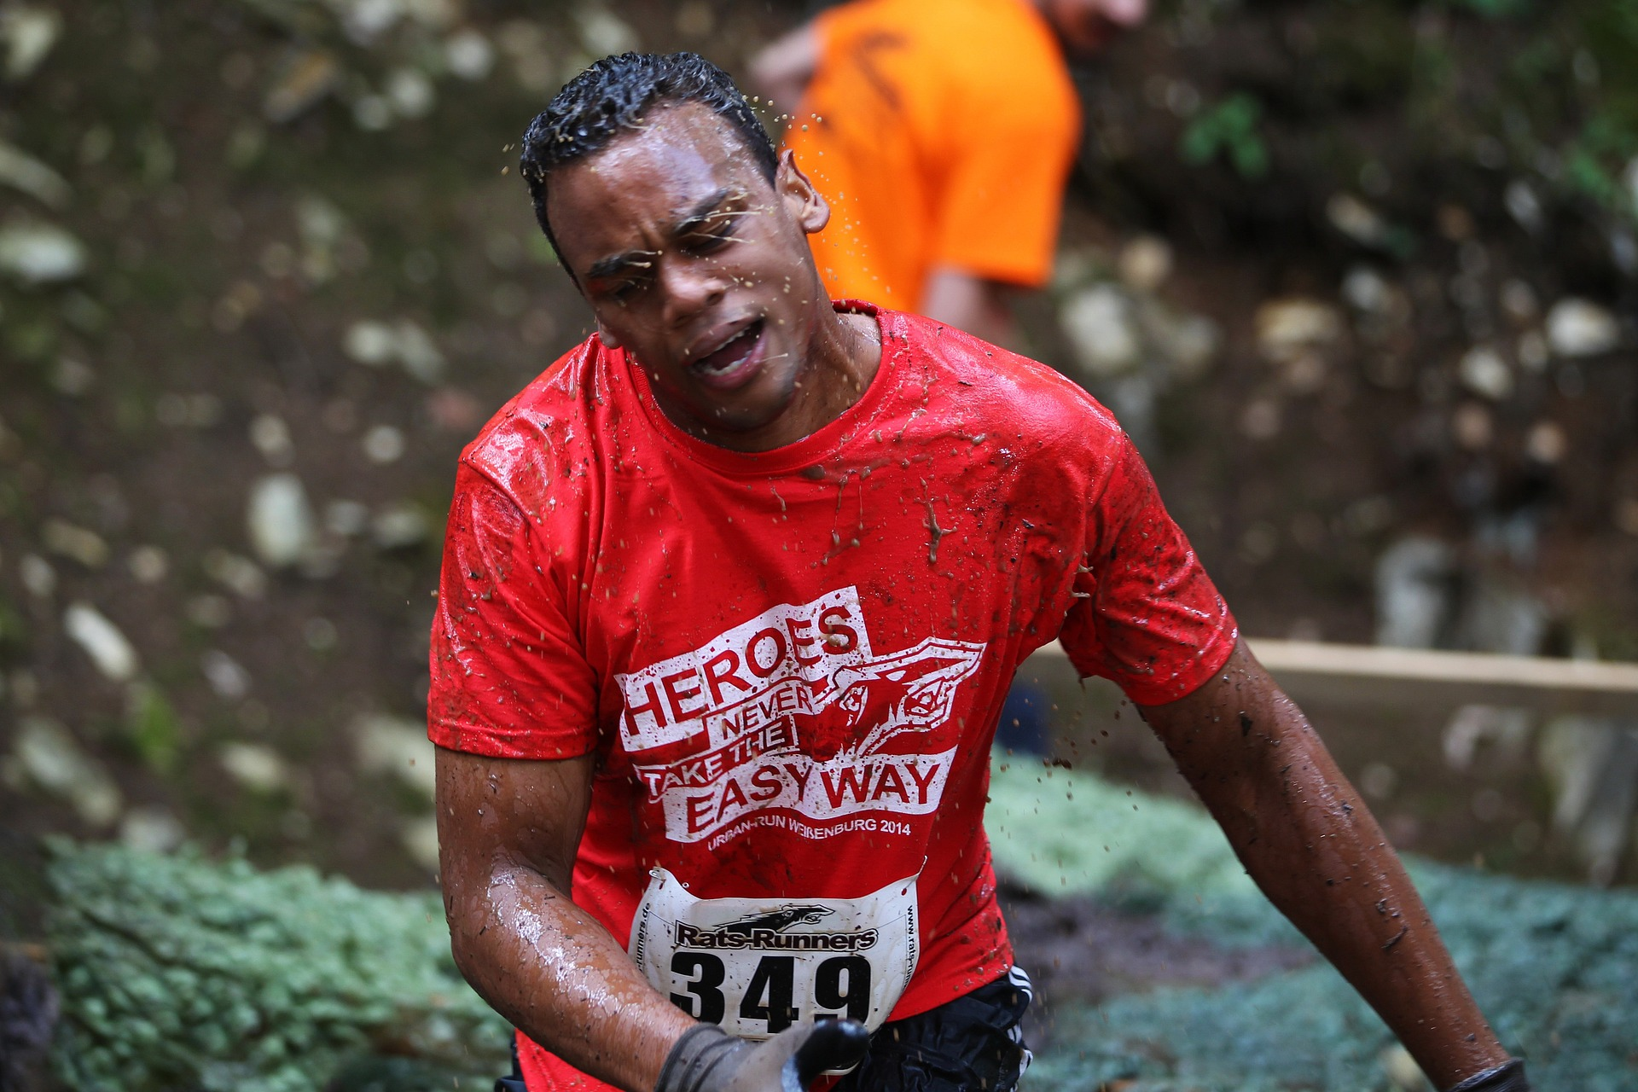
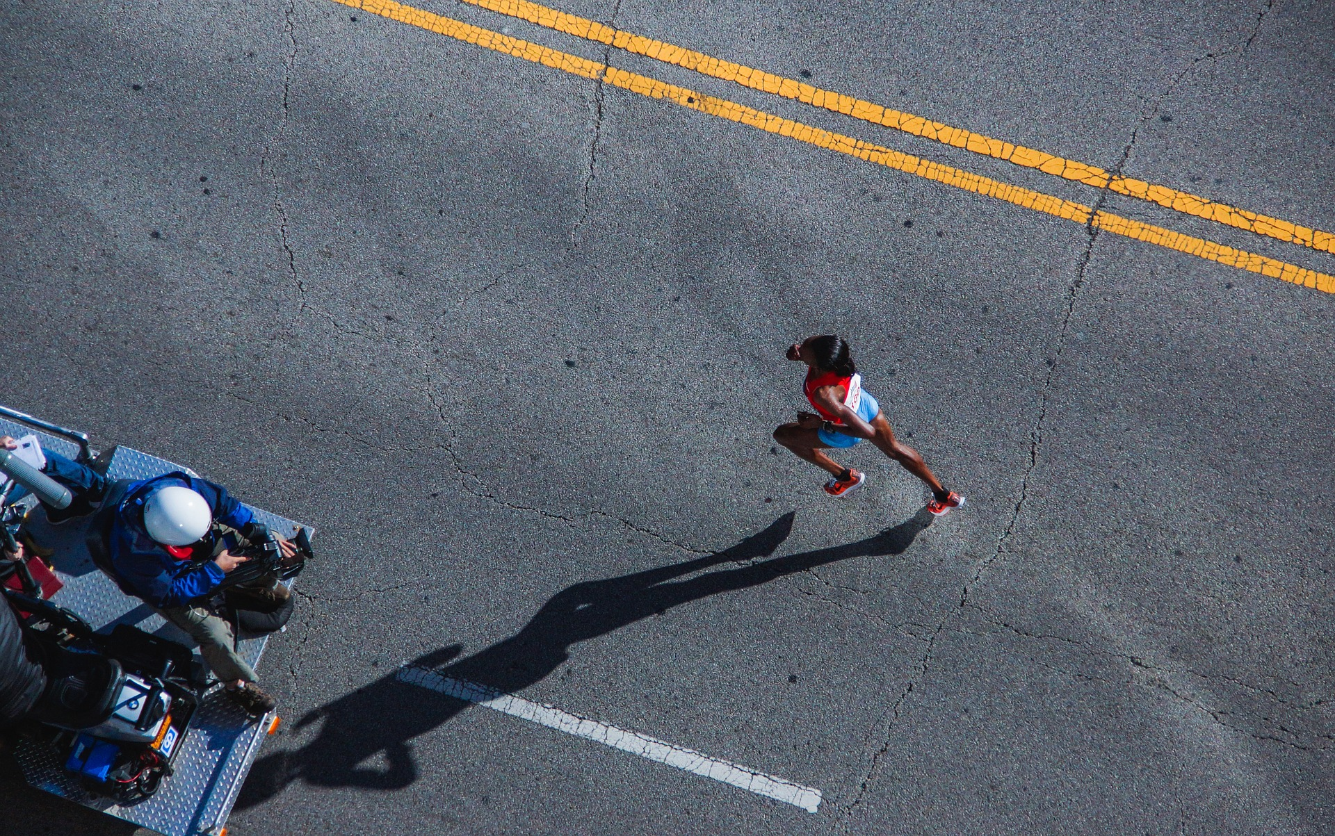
Etiek in sport vereis
vier belangrike eienskappe:
regverdigheid, integriteit, verantwoordelikheid en respek.

Slide 12
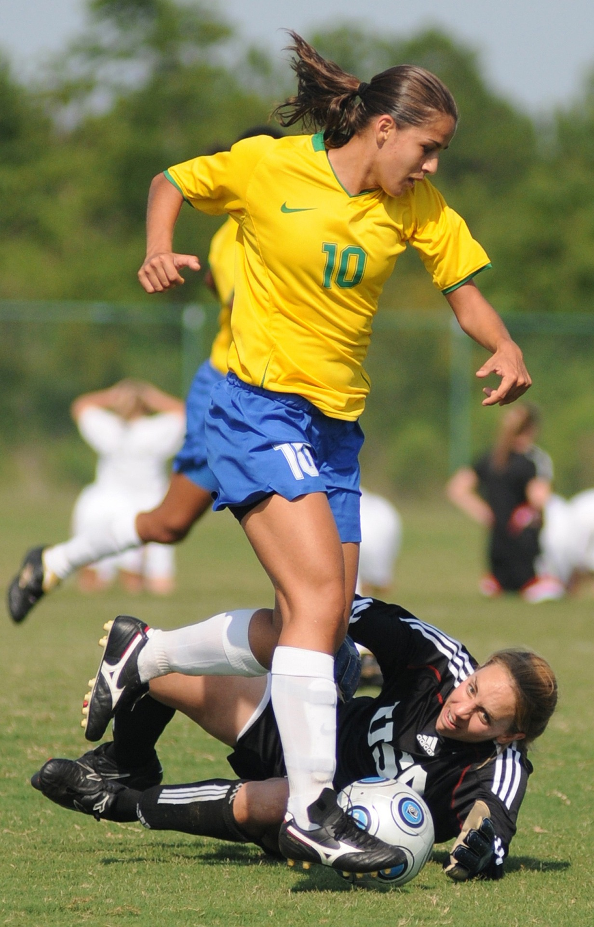
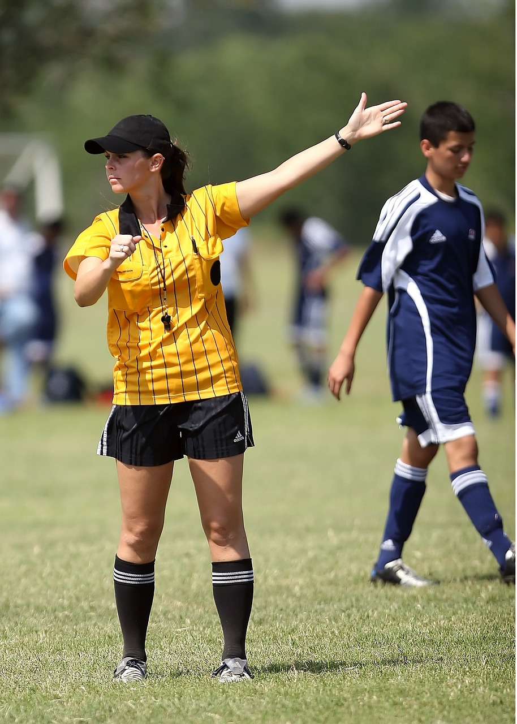
Gedragskode in Sport

Slide 13
Kan jy die volgende verduidelik?
Etiek
Etiek in sport
Gedragskode
Sportmanskap
Kan jy integriteit, regverdigheid, verantwoordelikheid en respek in sportetiek verduidelik?

Slide 14
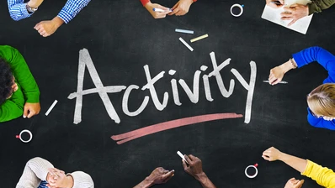
Aktiwiteit

